Slide 1

「学校いじめ防止基本方針」について
(1) 「いじめ」とは
(2) 本校の取組
(3) 今後に向けて
※自校の写真を入れることもできます。
※ 学校・地域の実態に合わせて内容やイラストを変更してください。
令和○年○月○日（○）
○○立○○学校
Notes:
皆さん、こんにちは。
本日はお集まりいただき、ありがとうございます。
皆さんは、「学校いじめ防止基本方針」を御存知ですか。
学校いじめ防止基本方針は、学校がいじめ防止に向けて、どのような姿勢で、どのような取組をしているのかを示したものです。
本日は、○○立○○学校の学校いじめ防止基本方針を基に、保護者の皆さんと一緒に、いじめについて考えていきたいと思います。
お話する内容は、こちらのとおりです。
まず、どのような行為をいじめというのかを確認します。
次に、いじめ問題に対する○○学校の取組を紹介します。
最後に、今後に向けて、保護者の皆さんに御協力いただきたいことや学校との連携について確認します。
それでは、始めます。

Slide 2
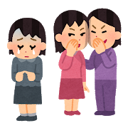
（１）「いじめ」とは
Notes:
皆さん、どのような行為をいじめとお考えでしょうか。
これから簡単な質問をしますので、いじめに当てはまる行為かどうかをお考えください。

Slide 3


① あだ名で呼ばれている。
※ いじめの態様については、学校・地域の実態に合わせて変更してください。
Notes:
① 「あだ名で呼ばれている。」 これは、いじめでしょうか。少しお考えください。（保護者の様子を見て、次の質問へ）

Slide 4

② 友達の持ち物を
持っていることがある。
※ いじめの態様については、学校・地域の実態に合わせて変更してください。
Notes:
続いての質問です。 ② 「友達の持ち物を持っていることがある。」

Slide 5

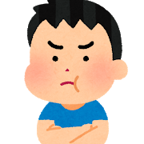
③ 遊んでいるときに、ぶつかられたり、
つかまれたりしている。
※ いじめの態様については、学校・地域の実態に合わせて変更してください。
Notes:
③ 「遊んでいるときに、ぶつかられたり、つかまれたりしている。」

Slide 6
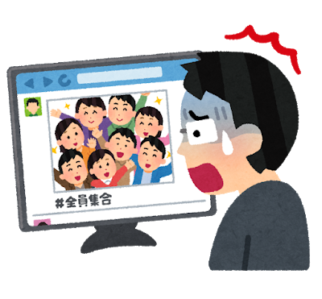
④ ＳＮＳのグループ上に、
「自分だけが写っていない写真」を
公開された。
※ いじめの態様については、学校・地域の実態に合わせて変更してください。
Notes:
④ 「SNSのグループ上に、『自分だけが写っていない写真』を公開された。」

Slide 7
・「いじめ」にあたるのは？
・そのように考えた理由は？
Notes:
今、御覧いただいたうち、「いじめ」にあたるのは、どれでしょうか。
どうして、そのように考えましたか。

Slide 8
これって「いじめ」？
① あだ名で呼ばれている。
② 友達の荷物を持っている。
③ すれ違うときに、ぶつかられたり、蹴られたりし
ている。
④ ＳＮＳのグループ上に、「自分だけが写っていない
写真」を公開された。
Notes:
少し時間を取りますので、周囲の方と意見を交流してみてください。
（意見を発表してもらう）
様々な意見が出ました。
人によって、何をいじめと考えるかに違いがあったのではないでしょうか。
私たち教職員も含めてですが、自分の子供時代の体験や大人になってからの経験、これまで蓄積してきた知識や情報に基づいて、みんながそれぞれ自分なりのいじめに対する認識をもっているのではないかと思います。
ただし、現在では、平成25年（2013年）に制定された「いじめ防止対策推進法」という法律に、「いじめ」の定義が示されています。

Slide 9
「いじめ」とは
「いじめ」とは、児童等に対して、当該児童等が在籍する学校に在籍している等当該児童等と一定の人的関係にある他の児童等が行う心理的又は物理的な影響を与える行為（インターネットを通じて行われるものを含む。）であって、当該行為の対象となった児童等が心身の苦痛を感じているものをいう。
平成25年制定「いじめ防止対策推進法」第２条１項
◆ いじめ防止対策推進法案に対する附帯決議
（平成２５年６月１９日 衆議院文部科学委員会 平成２５年６月２０日 参議院文教科学委員会）
いじめには多様な態様があることに鑑み、本法の対象となるいじめに該当するか否かを判断するに当たり、「心身の苦痛を感じているもの」との要件が限定して解釈されることのないよう努めること。
Notes:
「いじめ防止対策推進法」には、いじめの定義について、このように書かれています。
簡単にまとめると、次のようになります。

Slide 10

「いじめ」とは
※ 校種に合わせて、イラストを変更もしくは削除してください。
心身の苦痛を感じている＝「いじめ」
どの学校 どの児童（生徒）にも 起こり得る
「被害の児童（生徒）の心情の側に立つ」
Notes:
法律の定義に基づけば、被害を受けた児童（生徒）が「つらい」「痛い」など心身の苦痛を感じていれば、いじめと判断されます。
また、行為を受けた子供が苦痛を感じていない場合であっても、加害の行為が、人権意識を欠く言動である場合などには、いじめと認知する必要があります。
私たち学校は、この定義を踏まえ、被害の児童（生徒）の心情の側に立ち、どの学校、どの児童（生徒）にもいじめは起こり得るという認識をもって、いじめ問題に取り組んでいます。
もしかしたら、「いじめ」とされる範囲を「広い」と感じられる方もいらっしゃるかもしれません。
いじめの定義は、いじめが大きな社会問題となった様々な事案をきっかけとして、随時修正されてきました。
みなさんが子供のころ、また10年前と比べても、その定義は変わっています。
なぜこのような修正が必要だったのか、従来の定義に基づく対応では救うことができなかった児童（生徒）たちがいたという事実と向き合い、現在のいじめの定義を私たち大人も重く受け止めなければなりません。

Slide 11
これって「いじめ」？
もう一度、
確認してみましょう！
① あだ名で呼ばれている。
② 友達の荷物を持っている。
③ すれ違うときに、ぶつかられたり、蹴られたりし
ている。
④ ＳＮＳのグループ上に、「自分だけが写っていない
写真」を公開された。
Notes:
改めて、お尋ねします。
①から④は、いじめでしょうか。いじめではないでしょうか。
被害の児童（生徒）が「つらい」「痛い」などの心身の苦痛を感じていれば、①から④は法律に基づき、学校は全て「いじめ」として認知をします。
つまり、ささいなことも、私たちは「もしかしてこれはいじめではないか」と感度を上げてみることでいじめの兆候をつかみ、すぐに対応するようにしておくことが大切です。

Slide 12

（２）本校の取組
Notes:
次に、いじめ問題について、本校がどのような取組を行っているかについて御紹介します。

Slide 13
「○○学校いじめ防止基本方針」
Notes:
本校でのいじめ問題への対応の中心は、「○○学校いじめ防止基本方針」です。

Slide 14
「学校いじめ防止基本方針」の制定
絶対に許されない
どこでも起こり得る
人権侵害
基本的認識
いじめ対応
「いじめ防止対策推進法」より
「○○学校いじめ防止基本方針」
※自校の写真を入れることもできます。
未然防止
早期発見
早期対応
Notes:
学校のいじめ防止基本方針は、「いじめ防止対策推進法」により作成が義務付けられています。
いじめは、絶対に許されない人権侵害であること、どの学校でもどの子供にも起こり得るものであるという基本的認識の下、本校では、いじめの「未然防止」、「早期発見」、「早期対応」を目指し、「○○学校いじめ防止基本方針」を作成しました。

Slide 15
「○○学校
いじめ防止基本方針」の基本姿勢
学校のルールやきまりなどの具体的な活動を入れてください。
未然防止
・○○学校ルール
・命を大切にする道徳
・交流活動の充実
早期発見
早期対応
※自校の写真を入れることもできます。
・スクールカウンセラー
による面談
・いじめに関わる情報の収集
・「学校いじめ対策委員会」
の設置（定期、臨時）
・組織的な対応
・関係諸機関との連携
Notes:
配布資料に基づき、具体例を見ていきましょう。
いじめの未然防止対策として、（学校生活のルール、命を大切にする道徳の授業など）があります。

Slide 16
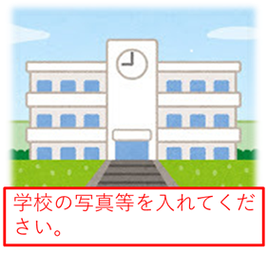
「○○学校
いじめ防止基本方針」の基本姿勢
未然防止
・○○学校ルール
・命を大切にする道徳
・交流活動の充実
早期発見
早期対応
・スクールカウンセラー
による面談
・いじめに関わる情報の
収集
・「学校いじめ対策委員会」
の設置（定期、臨時）
・組織的な対応
・関係諸機関との連携
Notes:
いじめの早期発見では、（スクールカウンセラーによる面談や、いじめに関わる情報の収集など）があります。
何よりも早期発見につながるのが、子供たちの日頃の様子を確認することです。
学校での様子の変化は、担任をはじめとする学校の教職員で見取っていきますが、御家庭での様子の変化を見ていただくことも重要です。

Slide 17
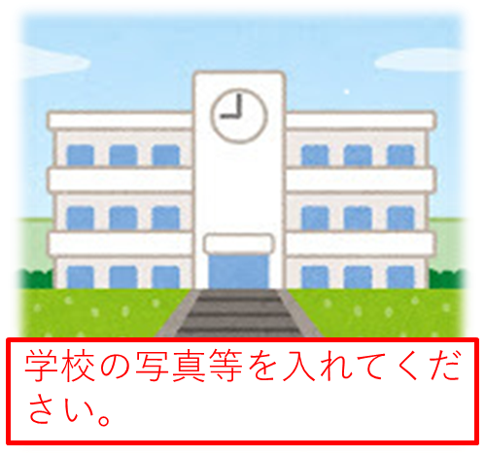
「○○学校
いじめ防止基本方針」の基本姿勢
未然防止
・○○学校ルール
・命を大切にする道徳
・交流活動の充実
早期発見
早期対応
・スクールカウンセラー
による面談
・いじめに関わる情報の収集
・「学校いじめ対策委員会」の
設置（定期・臨時）
・組織的な対応
・関係諸機関との連携
Notes:
最後に、いじめの早期対応です。いじめの対応に関しましては、「学校いじめ対策委員会」を設置し、学校として「組織」で対応していきます。
定期的に「学校いじめ対策委員会」を開き、日頃の子供たちの様子を学校全体で共有しています。
また、いじめが発見された場合にも、臨時で「学校いじめ対策委員会」を開き、対応していくことになります。
大切なことは、いじめが起きたときに管理職や他の教職員を含め、学校全体で「組織」として対応していくということです。

Slide 18
「○○学校
いじめ防止基本方針」の基本姿勢
未然防止
・○○学校ルール
・命を大切にする道徳
・交流活動の充実
早期発見
早期対応
・スクールカウンセラー
による面談
・いじめに関わる情報の収集
・「学校いじめ対策委員会」
の設置（定期、臨時）
・組織的な対応
・関係諸機関との連携
Notes:
このように、「○○学校いじめ防止基本方針」を中心に、学校組織として、いじめの未然防止、早期発見、早期対応に対応しております。

Slide 19

（３）今後に向けて
Notes:
最後に、今後に向けて、保護者の皆さんに御協力いただきたいことや学校との連携について確認します。

Slide 20
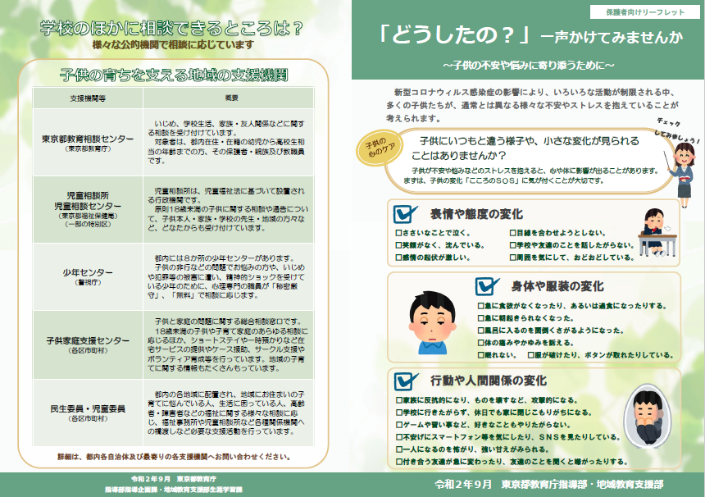
「どうしたの？」一声かけてみませんか
～児童（生徒）の不安や悩みに寄り添うために～
Notes:
こちらは、令和２年９月、東京都教育庁が発行した資料で、本日、皆さんにもお配りしました。
新型コロナウイルス感染症の影響で不安やストレスを抱える子供たちの「こころのＳＯＳ」に気付けるよう、表情や態度、身体や服装、行動や人間関係の変化について、具体的な様子から確認できる資料です。
また、そのようなＳＯＳに気付いた時、「力になることはある？」や「よく話してくれたね、大変だったね。」などのように、どのような「声かけ」をしたらいいか、具体的に示されています。
この資料を手がかりに、子供たちのＳＯＳに気付き、「声かけ」をしていただき、子供たちの不安や悩みに寄り添っていただきたいと思います。
そして、お子さんの気になる様子があったら、ぜひ学校に御連絡ください。

Slide 21

共に手を取り合って
いじめ防止等の取組の一層の推進を目指します！
Notes:
これからも、○○立○○学校は、保護者、地域社会と共に手を取り合って、いじめ防止等の取組の一層の推進を目指します。
本日はありがとうございました。

